Slide 1
Audit Carrefour
Magasin: Carrefour Market Midoun
Le 05 mars 2019
M Souheil DRAOUI

Slide 2
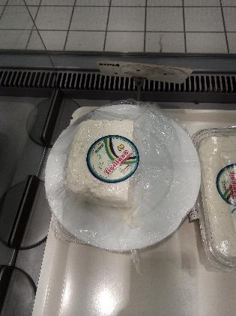
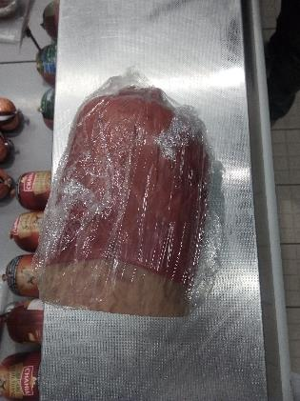
Charcuterie/fromage: Présence de fromage blanc et d’un boudin de jambon de dinde fumé entamés et non identifiés.

Slide 3
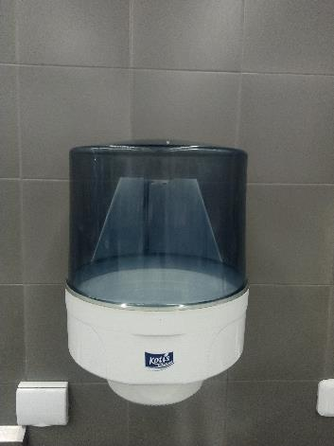
Charcuterie/fromage. Absence de papier essuie mains à ce niveau.

Slide 4
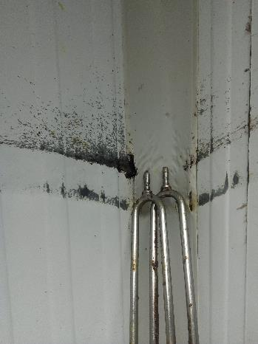
Traiteur: Le revêtement murale au niveau de la plonge était écaillé.

Slide 5
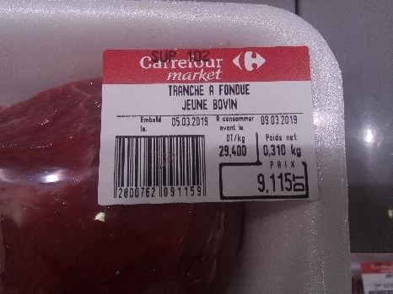
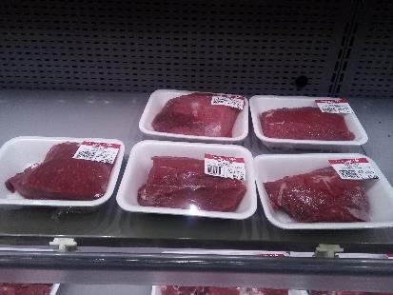
Boucherie: Présence de 4 barquettes de viandes « TRANCHE A FONDU JEUNE BOVIN » réemballés le jour de l’audit.

Slide 6
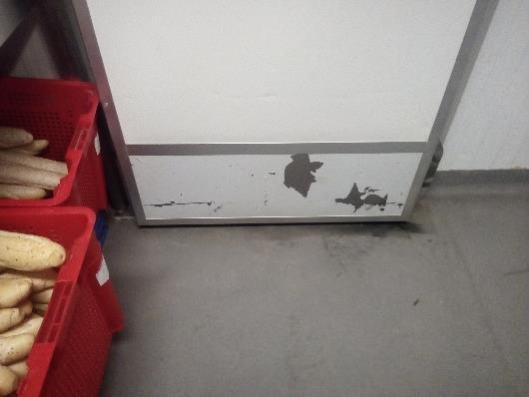
Boul/pât: Le revêtement de la porte de la CF(-) était écaillé.

Slide 7
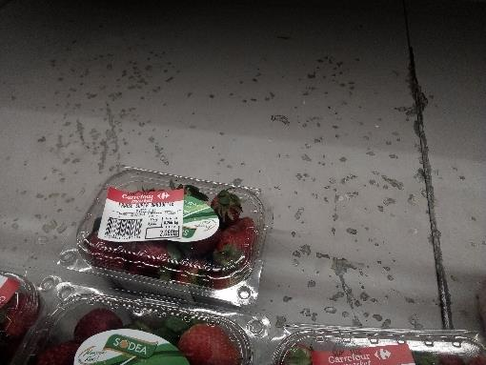
FLEG: la peinture du meuble 4 éme gamme était écaillée.

Slide 8
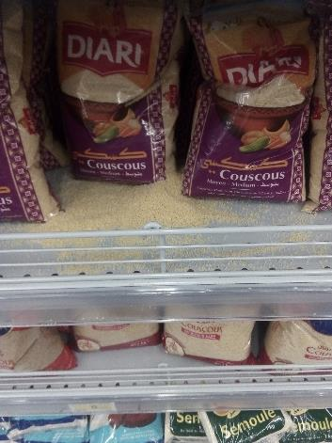
PGC: Renforcer le nettoyage des étagères.

Slide 9
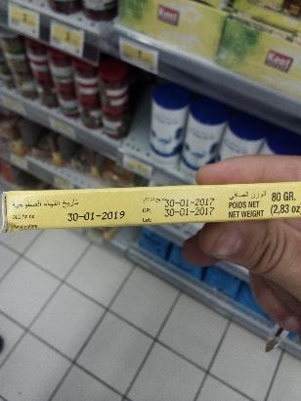
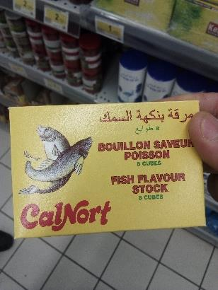
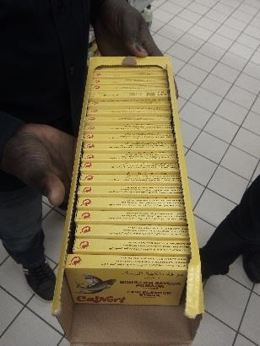
PGC: Présence de tout un lot du produit « Cal Nort » dont la DLC était dépassée depuis le 30/01/2019.

Slide 10
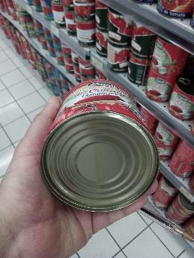
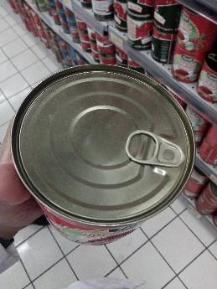
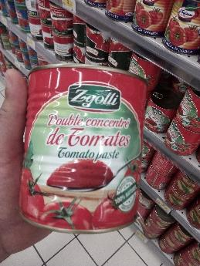
PGC: Présence d’une boite de conserve tomate dépourvue des DF, DLC et N°Lot.

Slide 11
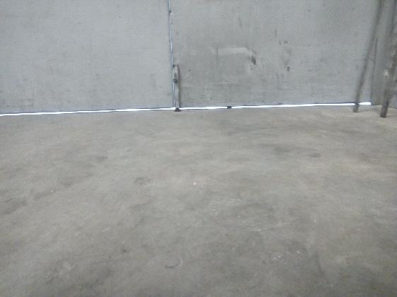
La porte de la réception manquait d’étanchéité.

Slide 12
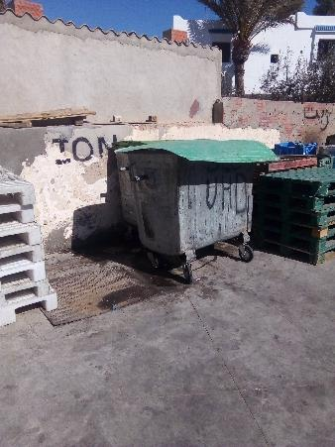
Les bennes à ordures était à l’extérieur en raison de l’absence de local poubelles.

